Slide 1
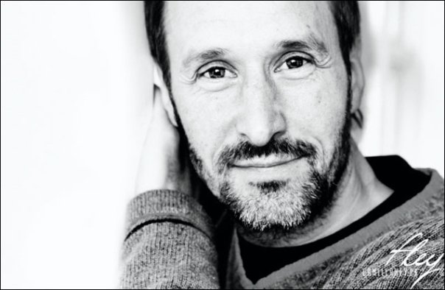
KREATIV FOTO 5
MENNESKER
LANDSKAB OG MENNESKER
6. SEP. – 11. OKT. 2011

Slide 2
OPGAVE 4
GENRE : MENNESKER – AT FANGE ØJEBLIKKET
CRIT AF JERES BILLEDER – DET GODE OG DET MINDRE GODE
FOF kreativ foto – Fotograf Diana Lovring - 06.09.11-11.10.11

Slide 3
PORTRÆTTET
GENRE : MENNESKER
”Det er et billede af et menneske og vedkommendes karakteristika –
men det kan også være et billede af en gruppe mennesker eller et billede af et sted.
I alle tilfælde er et portræt altid et billede af nogen eller noget.
Det er en fortælling om et menneske eller et sted.
Ethvert portræt er et møde mellem kunstneren og vedkommendes model.
Derfor bør man som beskuer overveje forholdet mellem den,
der bliver portrætteret og den, der portrætterer.”
FOF kreativ foto – Fotograf Diana Lovring - 06.09.11-11.10.11

Slide 4
GREGORY HEISLER - US
FOF kreativ foto – Fotograf Diana Lovring - 06.09.11-11.10.11

Slide 5
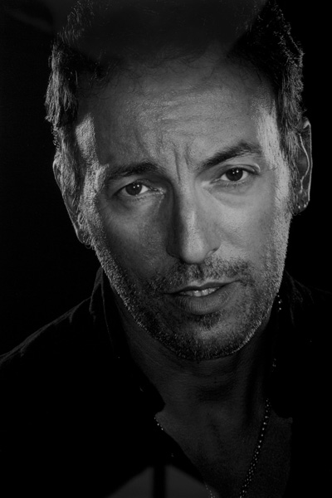
FOF kreativ foto – Fotograf Diana Lovring - 06.09.11-11.10.11

Slide 6
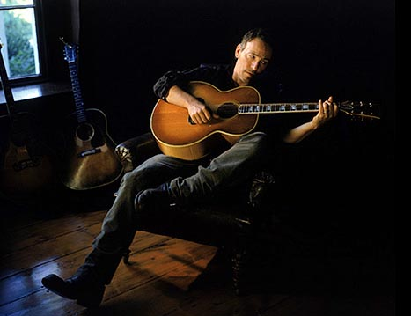
FOF kreativ foto – Fotograf Diana Lovring - 06.09.11-11.10.11

Slide 7
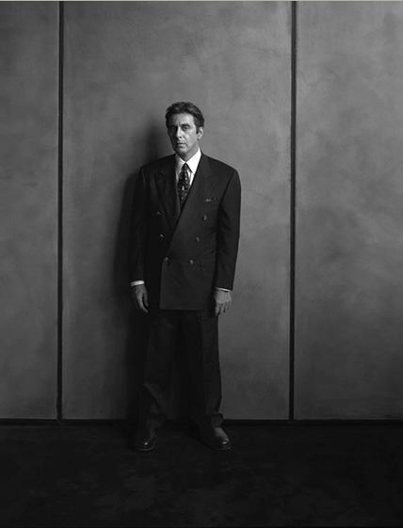
FOF kreativ foto – Fotograf Diana Lovring - 06.09.11-11.10.11

Slide 8
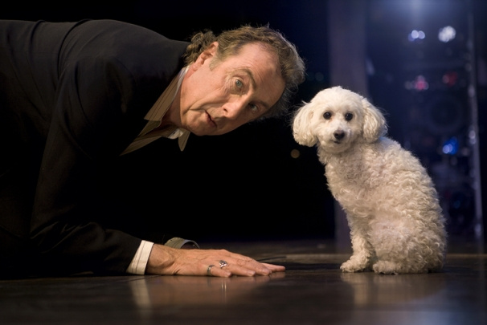
FOF kreativ foto – Fotograf Diana Lovring - 06.09.11-11.10.11

Slide 9
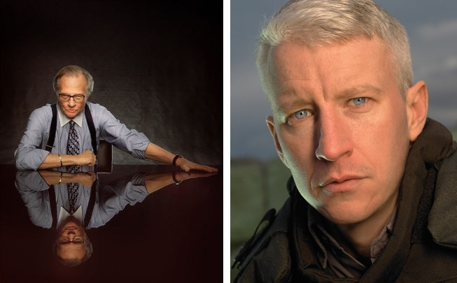
FOF kreativ foto – Fotograf Diana Lovring - 06.09.11-11.10.11

Slide 10
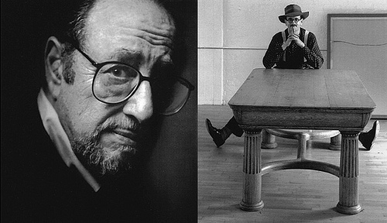
FOF kreativ foto – Fotograf Diana Lovring - 06.09.11-11.10.11

Slide 11
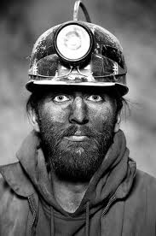
FOF kreativ foto – Fotograf Diana Lovring - 06.09.11-11.10.11

Slide 12
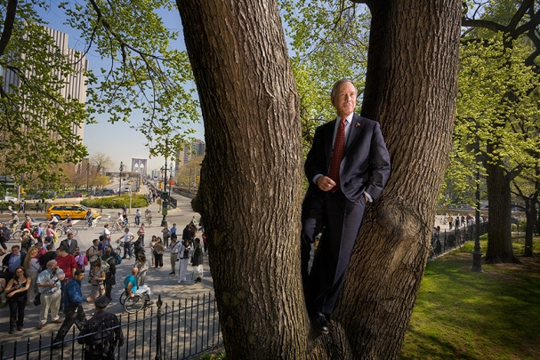
FOF kreativ foto – Fotograf Diana Lovring - 06.09.11-11.10.11

Slide 13
CAMILLA HEY - DK
FOF kreativ foto – Fotograf Diana Lovring - 06.09.11-11.10.11

Slide 14
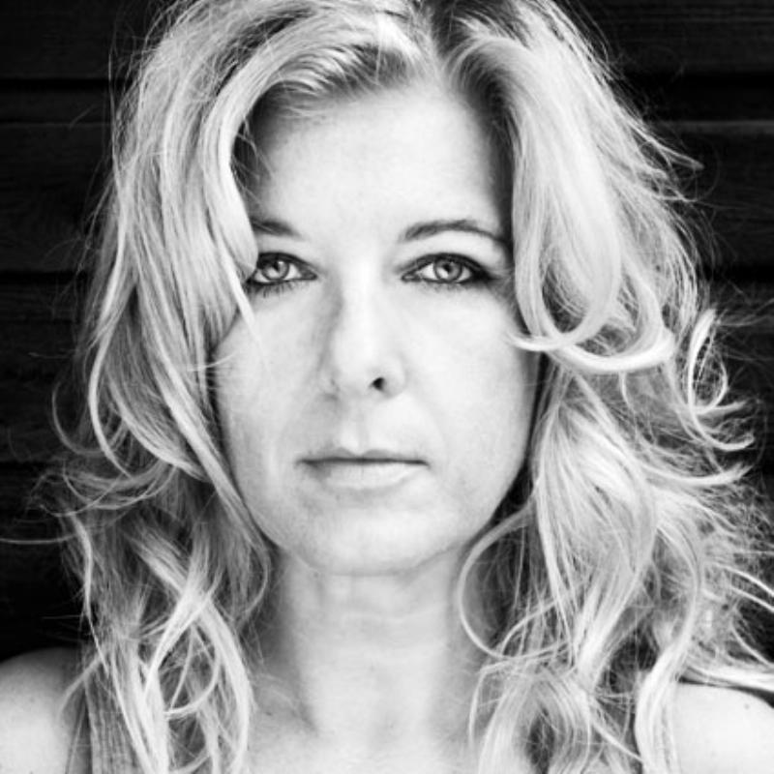
FOF kreativ foto – Fotograf Diana Lovring - 06.09.11-11.10.11

Slide 15
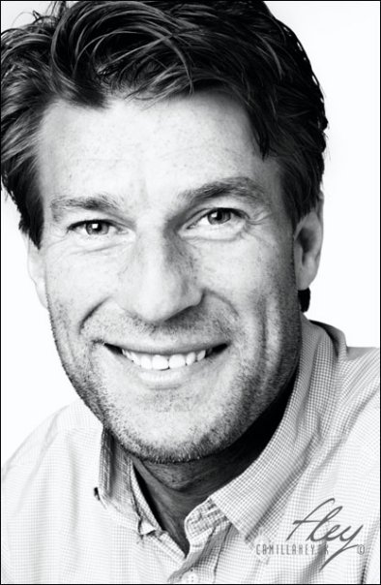
FOF kreativ foto – Fotograf Diana Lovring - 06.09.11-11.10.11

Slide 16
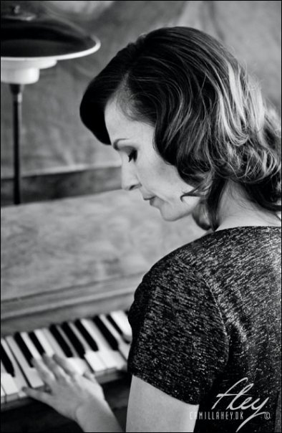
FOF kreativ foto – Fotograf Diana Lovring - 06.09.11-11.10.11

Slide 17
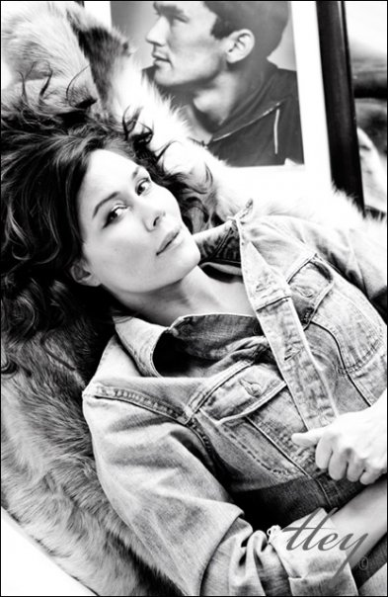
FOF kreativ foto – Fotograf Diana Lovring - 06.09.11-11.10.11

Slide 18
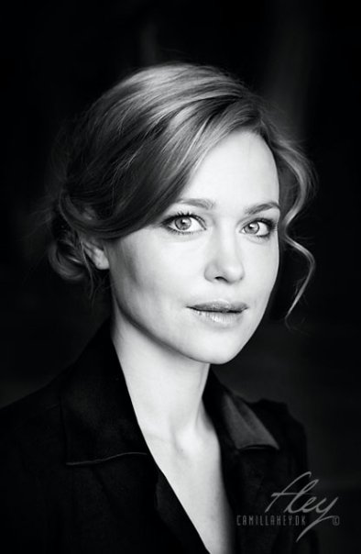
FOF kreativ foto – Fotograf Diana Lovring - 06.09.11-11.10.11

Slide 19
FOF kreativ foto – Fotograf Diana Lovring - 06.09.11-11.10.11

Slide 20
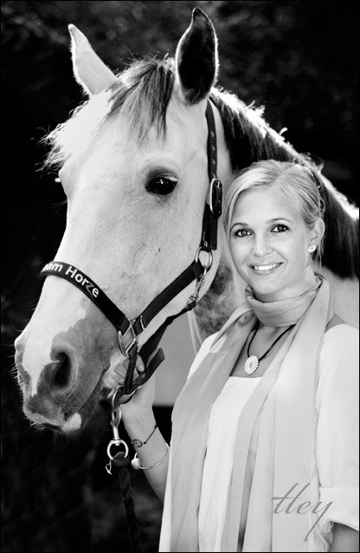
FOF kreativ foto – Fotograf Diana Lovring - 06.09.11-11.10.11

Slide 21
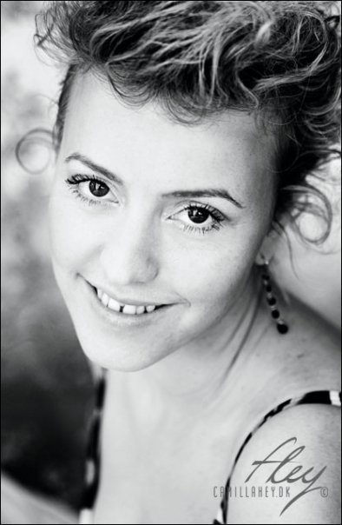
FOF kreativ foto – Fotograf Diana Lovring - 06.09.11-11.10.11

Slide 22
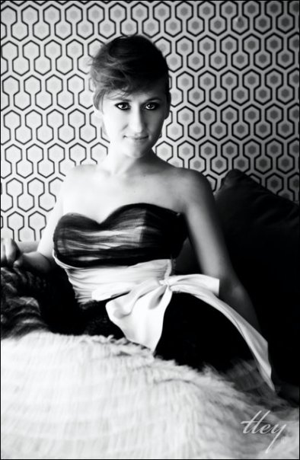
FOF kreativ foto – Fotograf Diana Lovring - 06.09.11-11.10.11

Slide 23
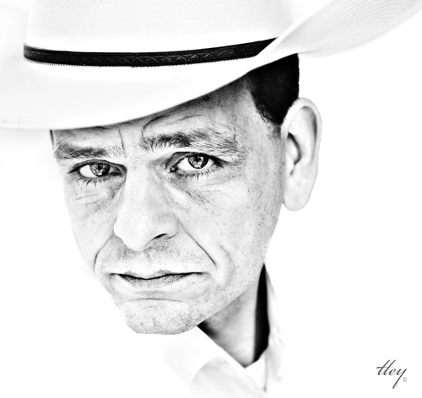
FOF kreativ foto – Fotograf Diana Lovring - 06.09.11-11.10.11

Slide 24
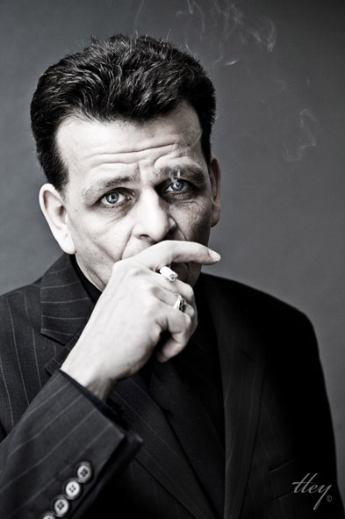
FOF kreativ foto – Fotograf Diana Lovring - 06.09.11-11.10.11

Slide 25
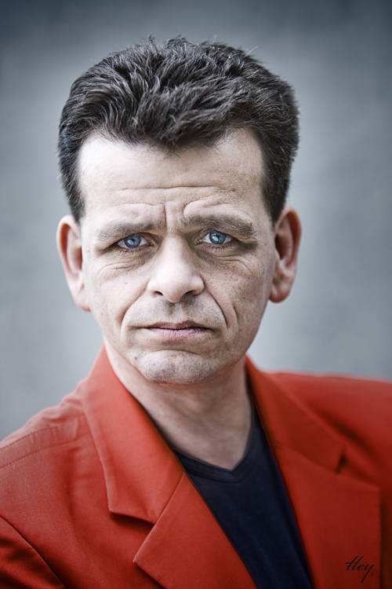
FOF kreativ foto – Fotograf Diana Lovring - 06.09.11-11.10.11

Slide 26
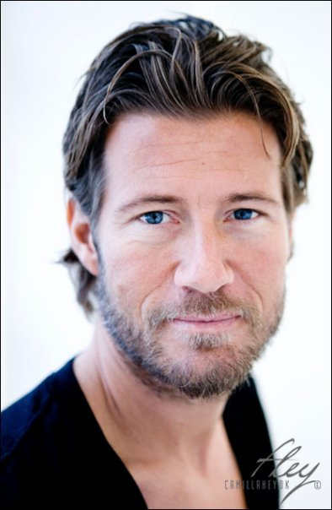
FOF kreativ foto – Fotograf Diana Lovring - 06.09.11-11.10.11

Slide 27
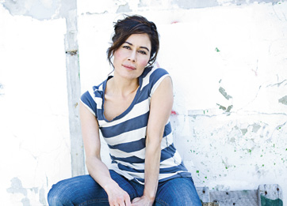
FOF kreativ foto – Fotograf Diana Lovring - 06.09.11-11.10.11

Slide 28
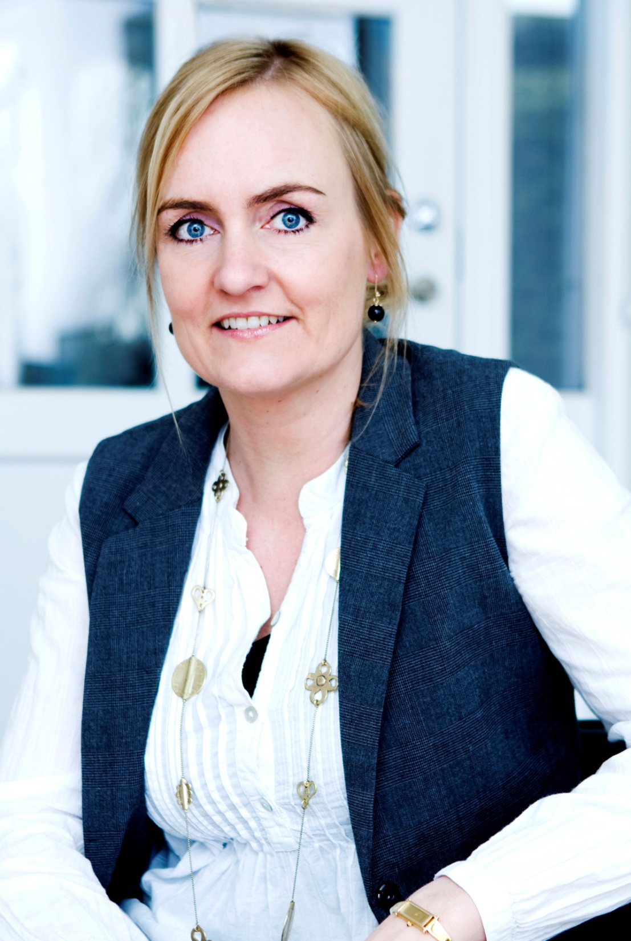
FOF kreativ foto – Fotograf Diana Lovring - 06.09.11-11.10.11

Slide 29
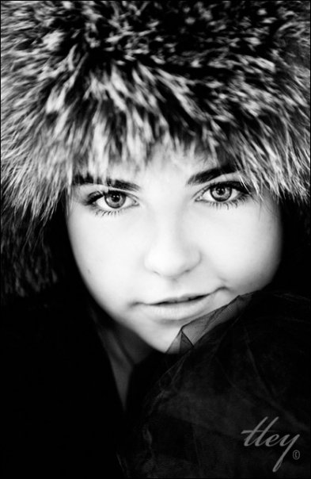
FOF kreativ foto – Fotograf Diana Lovring - 06.09.11-11.10.11

Slide 30
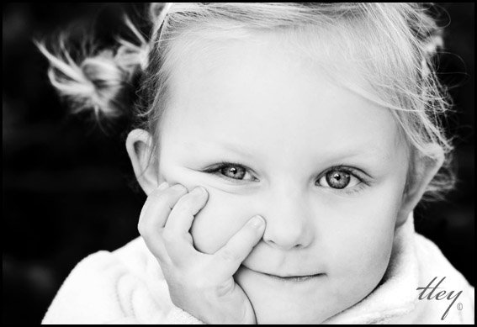
FOF kreativ foto – Fotograf Diana Lovring - 06.09.11-11.10.11

Slide 31
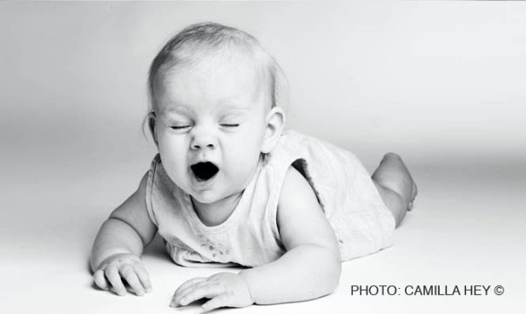
FOF kreativ foto – Fotograf Diana Lovring - 06.09.11-11.10.11

Slide 32
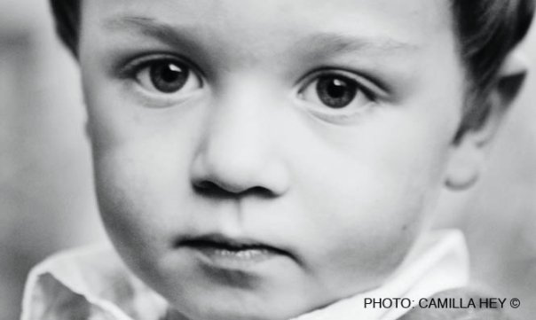
FOF kreativ foto – Fotograf Diana Lovring - 06.09.11-11.10.11

Slide 33
OPGAVE 5
GENRE : MENNESKER
PORTRÆT / SELVPORTRÆT
2 STK. BILLEDER
TÆNK OVER LYS, KONTRASTER, GENTAGELSER, FARVER OG LINIER
FORTÆL HISTORIE BAG JERES MOTIV MED EN STRAM KOMPOSITION
FOF kreativ foto – Fotograf Diana Lovring - 06.09.11-11.10.11

